Slide 1
Escola aprenda brincando

Slide 2
Objetivos
O objetivo foi desenvolver um ambiente virtual, de apoio educacional no qual objeto é gerencialmente da agenda escolar envio de e-mails e trabalhar com arquivos em formato PDF.

Slide 3
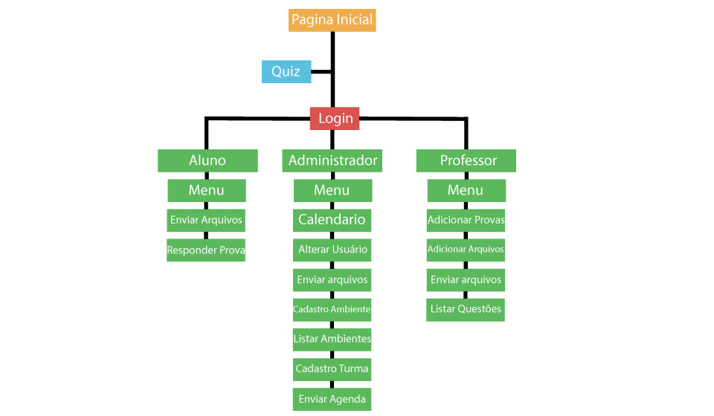
Mapa do Site

Slide 4
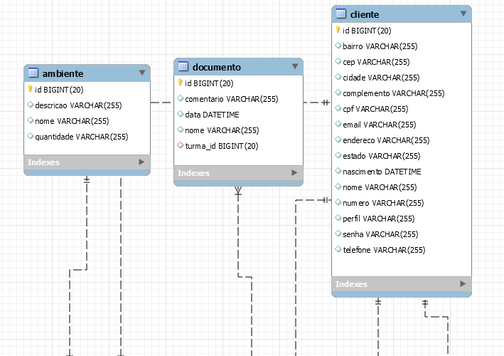
Banco de dados

Slide 5
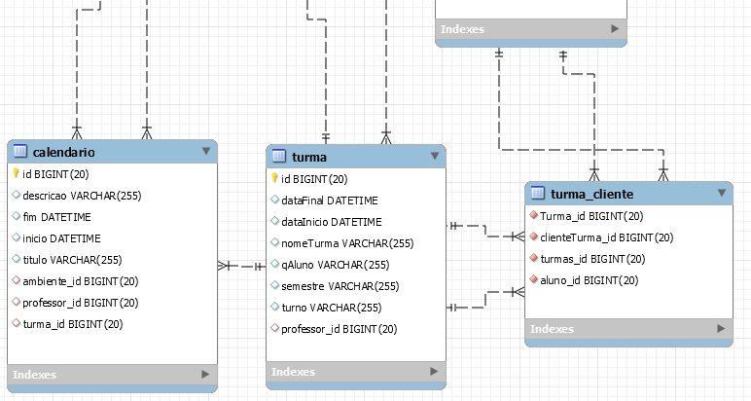
Banco de dados

Slide 6
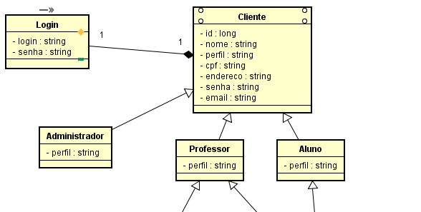
Diagrama de classe

Slide 7
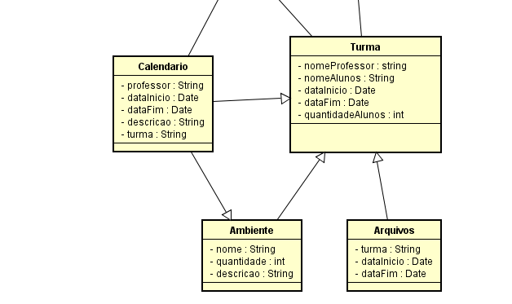
Diagrama de classe

Slide 8
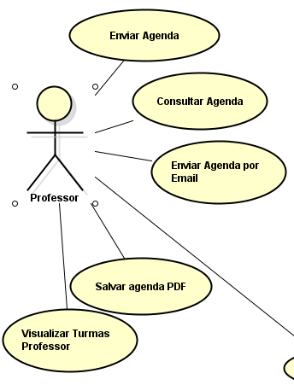
Diagrama de caso de uso

Slide 9
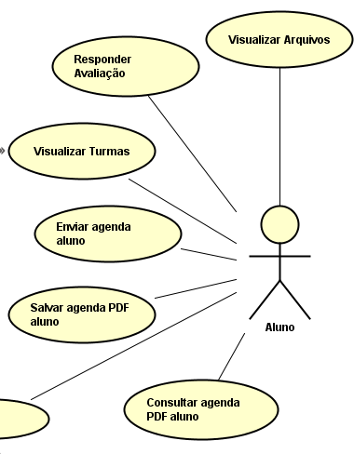
Diagrama de caso de uso

Slide 10
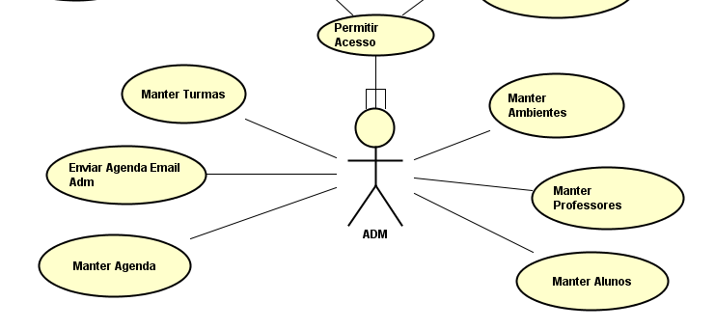
Diagrama de caso de uso

Slide 11
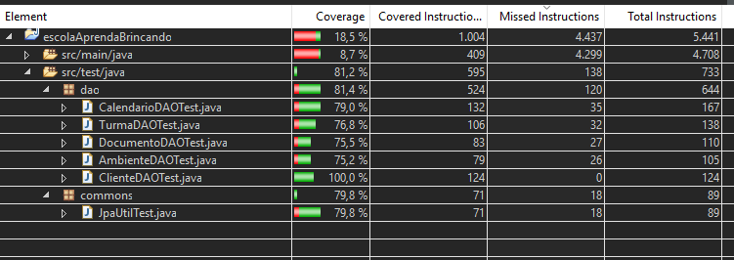
Cobertura de testes

Slide 12




Configuração Mínima

Slide 13











Recursos Utilizados

Slide 14
Mostrar o sistema.

Slide 15
Conclusão
Com esse trabalho conseguir aprimorar ainda mais o meu conhecimento na área da programação, de testes, dispositivos moveis foi uma grande oportunidade desenvolver esse sistema.

Slide 16
Obrigado.

